Slide 1

Administration des finances publiques
Eric Champagne
École d’études politiques
Gestion dans le secteur public
PAP 2027

Slide 2
Objectifs de la séance
Présentation de la Loi sur la gestion des finances publiques (LGFP)
Présentation des principes de gestion financière
Approvisionnement et passation des marchés

Slide 3
La loi sur la gestion des finances publiques

Slide 4
La loi sur la gestion des finances publiques (LGFP)
La Loi sur la gestion des finances publiques (LGFP) encadre tout le cycle de la gestion des finances publiques
Établit les grandes règles relatives à la gestion financière que doivent respecter les ministères et les organismes du gouvernement

Slide 5
Que dit la loi ?
Administration de la loi
Conseil du Trésor est responsable d’appliquer les pouvoirs de la loi
Le Conseil prépare les politiques, directives ou lignes directrices pour interpréter l’application de la loi

Slide 6
Que dit la loi ?
Reddition de comptes
Les ministères sont responsables et tenus de rendre des comptes sur:
  L’utilisation des fonds et la gestion des biens publics
  L’atteinte des résultats avec les ressources disponibles

Slide 7
Que dit la loi ?
Délégation du pouvoir de dépenses
La loi confère des droits et des obligations aux ministres quant au droit d’administrer et de dépenser les fonds publics qui délèguent leurs pouvoirs aux administrateurs…
Ceux-ci doivent “se conformer à la loi” - suivre les procédures et assumer le contrôle des engagements financiers (autorisation des dépenses, contrôler l’execution des biens et des services avant le paiement final)

Slide 8
Principes de gestion financière

Slide 9
Principe de conformité
  Les gestionnaires doivent se conformer à un ensemble de lois, règlements, politiques et directives
  Quels sont les 4 types de conformités financières?
      Conformité à l’engagement des fonds
      Conformité à la qualité de la dépense
      Conformité des biens et services reçus
      Conformité administrative

Slide 10
Conformité à l’engagement des fonds
(préalable à toute transaction)
  Est-ce que le gestionnaire a l’autorité déléguée appropriée pour engager cette transaction?
  Est-ce que les fonds sont disponibles?
  Les principes de passation des marchés (transparence; concurrence; etc.) ont-ils été respectés?

Slide 11
Conformité de la qualité de la dépense
(avant d’approuver la transaction)
  Est-ce que la transaction offre la meilleure valeur possible?
  Est-ce que la transaction répond à un besoin opérationnel pertinent?
  Est-ce que cette transaction comporte un changement ou une modification par rapport au contrat original?

Slide 12
Conformité de la qualité des biens et des services reçus (avant le paiement final)
Le travail a été exécuté et les biens et services ont été reçus;
Les conditions du contrat ont été respectées, y compris le prix, la quantité, la qualité et le paiement anticipé;
Le travail a été réalisé conformément aux lois, règlements et pouvoirs pertinents ainsi qu'aux politiques du CT et du Ministère.

Slide 13
Conformité administrative
(après le paiement final)
Les copies de tous les documents de départ sont-elles jointes à la facture?
Les documents ont-ils été bien archivés?

Slide 14
Différents degrés de non-conformité ou de mauvaise gestion
Etc.
Transgression consciente
pour un gain personnel
Infraction consciente ou
application d’une pratique courante non-conforme
Mauvais jugement ou incompétence
Gestion médiocre ou mauvaise décision

Slide 15
Que faire pour éviter la non-conformité?
Établir des règles et des procédures claires
Principe de responsabilité/imputabilité des fonctionnaires (qui est responsable de quoi?)
Formation et sensibilisation des cadres (compréhension du système – valeurs éthiques – leadership)
Mettre en place des outils de contrôle

Slide 16
Approvisionnement et passation des marchés

Slide 17
Infos et statistiques
Gouvernement fédéral est le plus important acheteur public au Canada: plus de 14 milliards de dollars par année en biens et services auprès de fournisseurs
Travaux publics et Services gouvernementaux Canada (TPSGC) constitue le plus important organisme d'achat de l'administration fédérale – 60 000 marchés, 10 milliards de dollars par année

Slide 18
Qu’est ce que l’approvisionnement et la passation des marchés?
Approvisionnement
Action de fournir, ravitailler, fourniture, supply…
Opérations normalement requises pour l'acquisition des articles d'approvisionnement et leur distribution à un utilisateur pour satisfaire des demandes établies.
Passation des marchés
Action d’acquérir et d’approuver des contrats, des achats, acquisition, contracting/purchasing…
Pouvoir délégué à certaines personnes par les ministres et les administrateurs généraux concernant l'approbation et la conclusion de marchés et d'accords devant conduire à une imputation aux crédits.
Source: Termium Plus, Bureau de la traduction du Canada

Slide 19
Enjeux et intérêts différents
Fournisseur
Comprendre les règles de l’acheteur (approvisionnement et passation des marchés)
Acheteur
Définir et comprendre les règles et processus d'approvisionnement
S'inscrire et se faire connaître comme fournisseur
Chercher des opportunités
Préparer des soumissions pour obtenir des contrats (rédaction de propositions est devenue une compétence professionnelle)
Suivi des soumissions
Obtenir le plus d’information possible sur les règles et les opportunités
Etc.
Définir les besoins à acquérir en biens et services
Planifier la stratégie d'approvisionnement (politiques et procédures…)
Lancer des appels d'offres compétitifs (rédaction des énoncés de travaux)
Évaluer et sélectionner des soumissions (d’une manière rigoureuse, juste, transparente et intègre)
Administrer le contrat (règles de contrat; faire le suivi de la qualité, exigences juridiques, documenter…
Expertise, conseils et formation en matière d'approvisionnement et de passation des marchés.
Etc.
Analyse des coûts et des prix
Règles du commerce international.
Être concurrentiel
Source: https://achatsetventes.gc.ca/

Slide 20
Jeux complexe
Secteur extrêmement sensible à la mauvaise gouvernance et à la corruption
Les erreurs sont sujettes à l’attention des vérificateurs/médias (manque d’impartialité, erreur d’évaluation, infraction, etc.)
Règles et procédures sont très importantes mais elles sont lourdes et complexes et doivent conjuguer des objectifs concurrents: objectifs opérationnels vs. application de procédures strictes.

Slide 21
Éviter la corruption et la fraude
L’objectif est de limiter les opportunités de mauvaise gestion (non-conformité) ou de corruption/fraude
OCDE a développé un programme de recherche important sur cette question
Ampleur de la corruption varie d’un pays à l’autre (fréquence des pots de vins):
  OCDE: entre 5 et 15%
  Amérique latine: entre 30 et 55%
  Afrique subsaharienne: entre 40 et 60%
  Asie : entre 40 et 70%

Slide 22
Principes de la bonne gouvernance
Pour éviter la corruption et la fraude, il faut développer un système qui tient compte des principes suivants:
  Transparence et intégrité (règles claires et divulgation des attributions; permettre au public et aux médias d’avoir accès aux informations sur les contrats; procédures ouvertes, équitables et honnêtes)
  Gestion efficace des ressources (compétence technique; vision stratégique)
  Incitatifs qui permettent de résister à la fraude et à la corruption (gestion des risques; salaires; valeurs sur les normes des acheteurs et fournisseurs;
  Mécanismes de contrôles (internes et externes)
  Mécanismes d’arbitrages (Ombudsman pour les fournisseurs qui n’ont pas l’impression d’être traités équitablement)
  Obligation de rendre des comptes (conséquences pour les erreurs ou les fraudes…)

Slide 23
Importance des mécanismes de contrôle
Dans un contexte comme le Canada les mécanismes de contrôles (indépendants) sont extrêmement importants
Le pouvoir exécutif est très concentré dans les mains du premier ministre (et de certains membres du cabinet)
Surtout en situation de majorité au Parlement.

Slide 24
Processus compétitif
Principe: le jeu de la concurrence est le moyen optimal d’obtenir la meilleure valeur et le meilleur prix
Les autorités contractantes doivent préparer un appel d’offre qui comprend les énoncés de travail (cahier des charges) définis de façon claire et permettant de bien décrire ce qu’on attend du fournisseur.
Il faut s’assurer que cette information soit diffusée de manière à ce qu’un maximum de fournisseurs potentiels puissent soumettre
Il faut aussi exiger que les fournisseurs potentiels qu’ils disposent des compétences techniques, financières et administratives pour s’acquitter des obligations

Slide 25
Processus compétitif
Acheteur
Appel d’offre
Cahier des charges
Fournisseur
Soumission
Proposition technique
Prix

Slide 26
Diffusion des offres (appel d’offre)
Offres à commandes (diffuser auprès de fournisseurs qui se sont préalablement qualifiés pour certaines catégories de services – selon la demande)
Annonces dans les médias publics
Invitations via le système électronique MERX (fournisseurs inscrits reçoivent les offres et peuvent soumettre électroniquement
Liste de diffusion auprès de fournisseurs potentiels connus
Identification de soumissionnaires dans un créneau donné

Slide 27
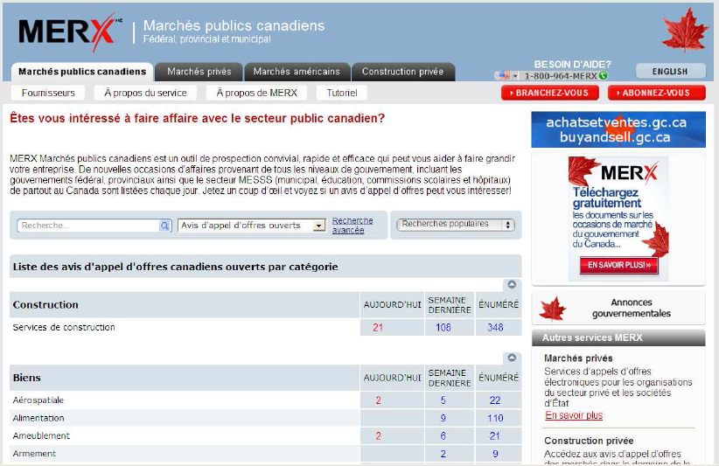
http://www.merx.com/

Slide 28
Sélection du fournisseur
Établir des critères de d’évaluation et accorder une importance (pondération) à chacun d’entre eux
Faire connaître les critères à tous les fournisseurs (doivent être compris dans l’appel d’offre ou acheminés auprès de tous ceux qui ont exprimé le désir de soumettre une proposition)
Respecter et appliquer les critères d’évaluation avec rigueur dans le choix du fournisseur (équité/intégrité)
Faire connaître les raisons du refus aux soumissionnaires qui n’ont pas obtenu le contrat pour qu’ils puissent s’ajuster la prochaine fois (transparence)

Slide 29
Administration
Préparation du contrat (type du produit ou services; échéanciers; modalités de paiements; pénalités/sanctions, etc.)
Suivi de l’exécution (surveiller la qualité du bien ou du service pendant et après)
Paiements en fonction de l’échéancier inscrit au contrat – final 30 jours après la fin des travaux
Documentation du dossier (pièces justificatives tout au long du processus)

Slide 30
Recours à un fournisseur unique
Si le montant de la dépense ne dépasse pas 25,000$ – on juge alors que le travail nécessaire à l’appel d’offre peut s’avérer trop dispendieux pour la valeur du produit ou service (toutefois on ira souvent en appel d’offre pour de petits montants également en utilisant un appel d’offre simplifié)
Ou en cas d’extrême urgence – si un retard serait préjudiciable à l’intérêt public (basé sur le jugement des décideurs – politiciens ou hauts fonctionnaires)

Slide 31
Fin du cours

Slide 32
Bilan
Grands thèmes du cours:
Thème 1 : Introduction à la gestion publique
Thème 2 : Les fonctions de la gestion publique
Thème 3 : La gestion axée sur les résultats (GAR)
Thème 4 : La gestion des ressources pour la mise en œuvre de l’action publique
À la fin du cours, l’étudiant devrait avoir acquis les connaissances
et les habiletés suivantes :
Comprendre le métier de gestionnaire public.
Être capable d’identifier les compétences essentielles d’un gestionnaire public.
Être familiarisé à un certain nombre d’outils et d’approches utilisées en gestion publique.

Slide 33
Examen
19 avril à 9h30 (durée 3 heures)
Endroit - STE B0138
Non cumulatif – tout ce que l’on a vu depuis le 27 février (GAR – la pratique: Programme d’appui au secteur des arts du cirque jusqu’à aujourd’hui)
Même type d’examen (choix multiples et court développement)

